Slide 1
«Берегите лес от пожаров!» Переверзева Анастасия ,9 класс педагог: Слободчикова Ирина Михайловна

Slide 2
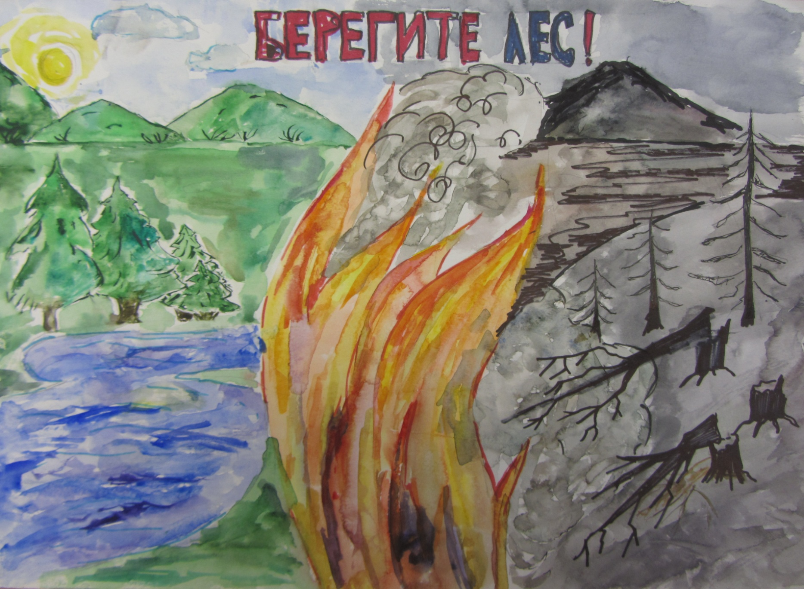

Slide 3
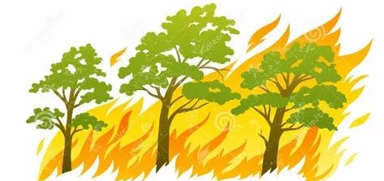
Последствия лесных пожаров всегда имеют страшные последствия для экологии.
Выгорание обширных площадей леса ведет к радикальному изменению экосистем пострадавшего региона, что в итоге может повлечь за собой непредсказуемый результат:
в огне погибает большое количество животных и растений, вследствие этого в дальнейшем происходит изменение фауны и флоры;
из-за исчезновения лесного массива усиливается воздействие ветров на почву, что может привести к ее эрозии и опустынивание земель;
исчезновение деревьев и прочей растительности после пожара изменяет водный режим почвы;
вследствие выгорания меняется минеральный состав почв.
Чтобы восстановиться лесу потребуются многие и многие года!

Slide 5
